Slide 1
ШАБЛОНЫ РПД «Юрайт» -
Учебная библиотека ПИ
Оперативный сервис актуализации рабочих программ и перечня основной учебной литературы.
Якутск, 2020 г.

Slide 2
Уважаемые преподаватели!
Предлагаем воспользоваться удобным сервисом от ЭБС «Юрайт», позволяющий генерировать и скачивать рабочие программы, на примере дисциплины:
«Дошкольная педагогика»
Направление подготовки: 44.03.01 «Педагогическое образование»
Профиль: «Дошкольное образование»
Квалификация (степень) выпускника: Бакалавр

Slide 3
Уважаемые преподаватели и сотрудники кафедры Дошкольного образования ПИ !
Разрешите Вас горячо и сердечно поздравить с общероссийским праздником «Днем воспитателя и всех работников сферы Дошкольного образования» и 100-летием системы дошкольного образования Республики Саха (Якутия) !
Ваш вклад в систему дошкольного образования в нашей Республике, сохранила свои лучшие традиции постоянно развиваясь с учетом современных инноваций и внедрением ФГОС.
Потенциал кафедры дошкольного образования, созданный трудом профессорско-преподавательского состава в течение 30 лет, позволяет на высоком уровне решать современные задачи высшего образования, открывая новые направления и образовательные программы для подготовки педагогических кадров РС(Я).
Спасибо вам большое за ваш бескорыстный труд, за творческий подход в работе и педагогическое мастерство. Творческих успехов и профессиональных достижений!
Учебная библиотека ПИ

Slide 4
Для создания шаблонов РПД, рекомендуем производить поиск, через поисковые сервисы: «Поиск по дисциплинам» и «Расширенный поиск».

Slide 5
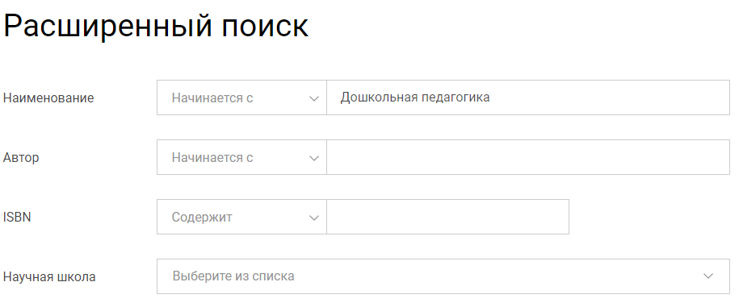
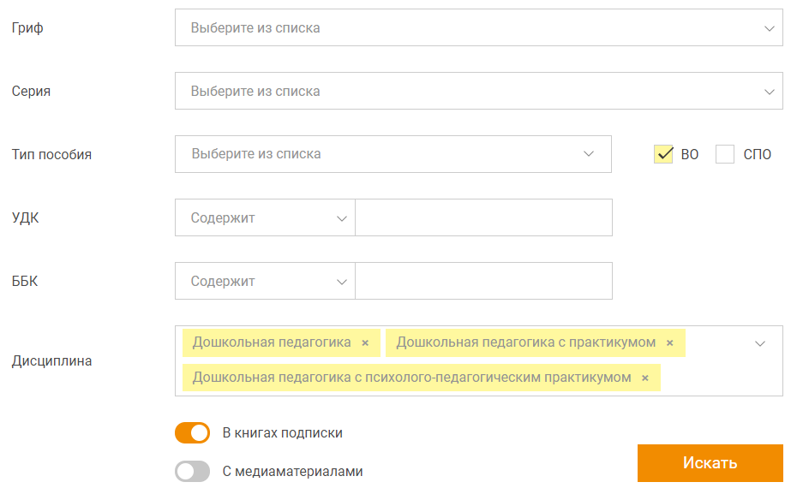
В «Расширенном поиске», сервис предлагает удобный фильтр «В книгах подписки»

Slide 6
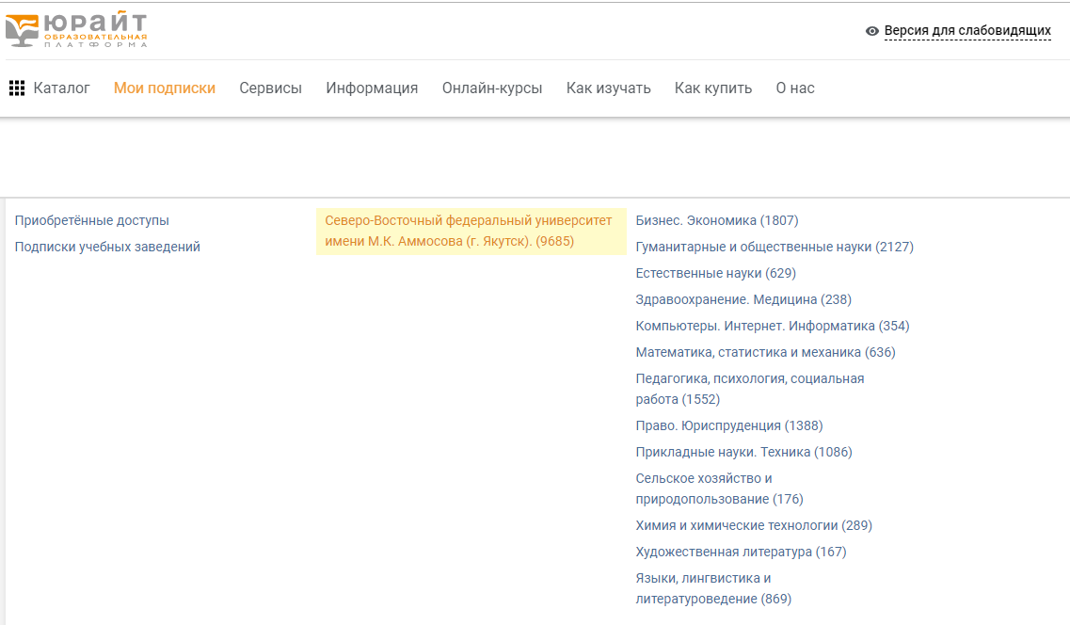
В результате использования фильтра «В книгах подписки», в подборке предложенных книг, отразятся только доступные для чтения учебники, из пакета подписки СВФУ (9685).

Slide 7
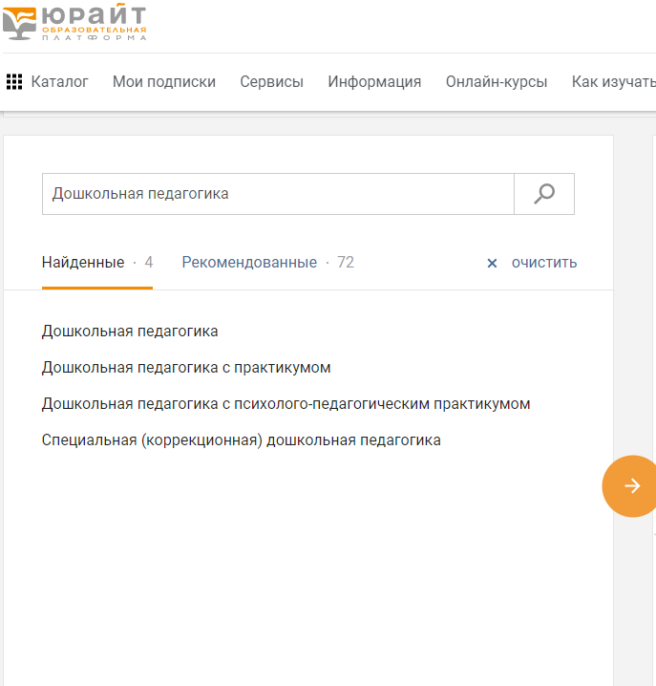
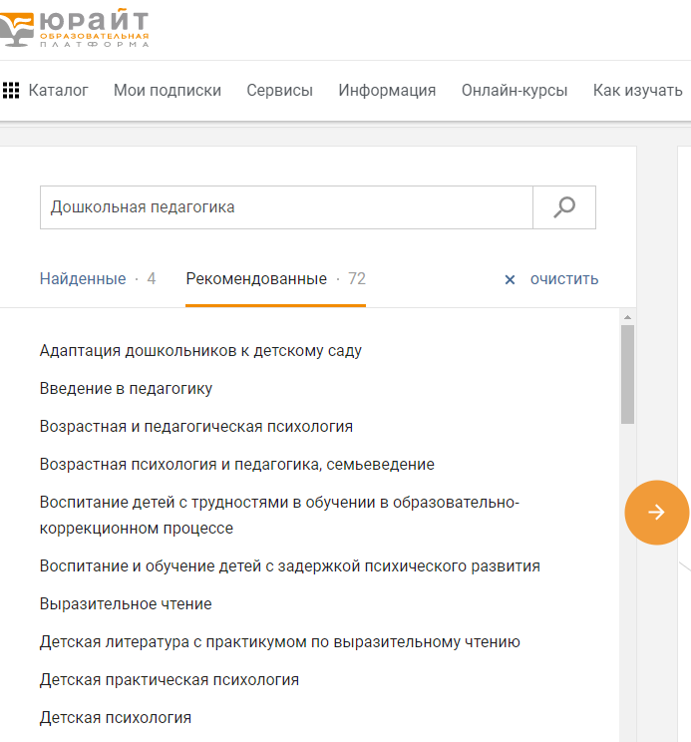
Поисковой сервис «По дисциплинам» предлагает дисциплины на выбор по вашему запросу, в «Найденных» и «Рекомендованных».

Slide 8
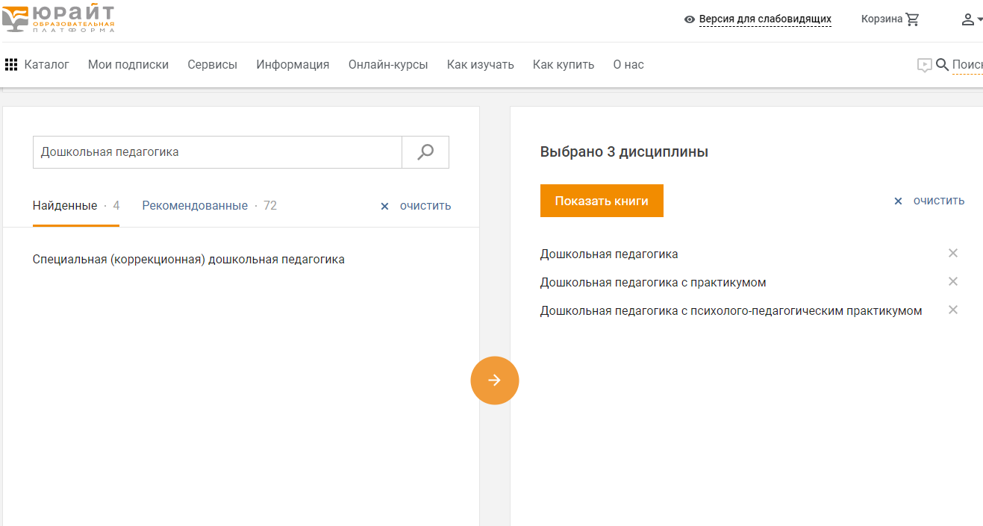
Выбранные дисциплины переведите на другое поле, по стрелке. Перейдите к подборке книг по этим дисциплинам, нажав на «Показать книги»

Slide 9
После перехода, появятся все книги по выбранной теме, с которыми можно более детально ознакомиться, заходя на карточку книги, нажав на название или на картинку книги.

Slide 10
Попав на карточку учебника со всеми данными, перейдите к оформлению РПД.

Slide 11
Заполните поля и откройте шаблон РПД.

Slide 12
Cформированный шаблон рабочей программы, скачайте в формат DOC от Microsoft Word. Загрузите предлагаемый список литературы.

Slide 13
Готовый к редактированию шаблон рабочей программы дисциплины «Дошкольная педагогика» в формате DOC от Microsoft Word.

Slide 14
Готовый к редактированию шаблон списка основной и учебной литературы, необходимой для освоения дисциплины и ежегодного обновления РПД.

Slide 15
Пользуйтесь шаблонами рабочих программ!
Всё, что от вас потребуется:
оформить титульную страницу;
указать частные моменты;
добавить жемчужины собственного преподавательского опыта;
поставить подпись.
Самые трудоёмкие задачи уже сделаны за вас:
подобран тематический план дисциплины, с распределение часов на семинарские и практические занятия;
создано подробное описание тем со ссылками на разделы базового учебника;
составлен список дополнительной литературы;
даны формы контроля по освоению дисциплины.

Slide 16
Электронные учебники по «Дошкольной педагогике»

Slide 17
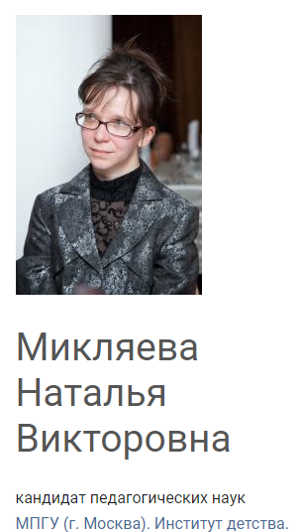
Микляева, Н. В. Дошкольная педагогика : учебник для вузов / Н. В. Микляева, Ю. В. Микляева, Н. А. Виноградова ; под общей редакцией Н. В. Микляевой. — 2-е изд., перераб. и доп. — Москва : Издательство Юрайт, 2020. — 411 с. — (Высшее образование). — ISBN 978-5-534-03348-9. — Текст : электронный // ЭБС Юрайт [сайт]. — URL: https://urait.ru/bcode/449941
В курсе даны методологические и теоретические основы дошкольной педагогики с позиции организации субъект-субъектного взаимодействия детей и взрослых.
Раскрыты особенности проектирования и организации интерактивной среды в условиях семейного и общественного воспитания и образования, дана характеристика методов и приемов интерактивного общения, способствующих развитию индивидуальности и освоению ребенком позиции субъекта разных видов деятельности, формированию готовности к школе.

Slide 18
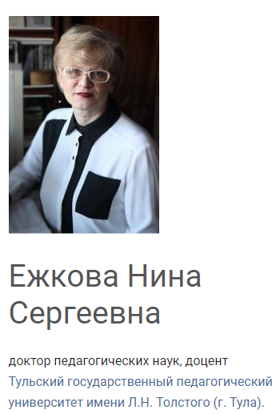
Ежкова, Н. С. Дошкольная педагогика : учебное пособие для вузов / Н. С. Ежкова. — Москва : Издательство Юрайт, 2020. — 183 с. — (Высшее образование). — ISBN 978-5-534-10152-2. — Текст : электронный // ЭБС Юрайт [сайт]. — URL: https://urait.ru/bcode/452190
В учебном пособии рассмотрены как концептуально-методологические основы, так и современные проблемы дошкольной педагогики и дошкольного образования. Характеризуются отдельные актуальные направления дошкольного образования: ценностно-ориентированное поликультурное образование, эмоционально развивающее образование.
Особый упор делается на соответствие требованиям ФГОС начального образования. Ряд тем излагается с элементами проблемности. Для бакалавров педагогических вузов, обучающихся по направлениям «Психолого-педагогическое образование» и «Педагогическое образование». Может быть полезно преподавателям педагогических колледжей и вузов, практическим работникам дошкольных образовательных организаций и всем тем, кого интересуют проблемы педагогики дошкольного детства и дошкольного образования.

Slide 19
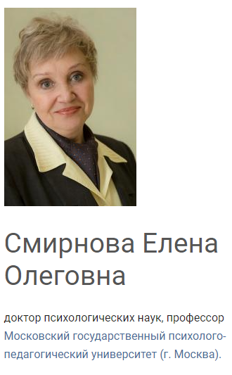
Смирнова, Е. О. Дошкольная педагогика: педагогические системы и программы дошкольного воспитания : учебное пособие для вузов / Е. О. Смирнова. — 2-е изд., перераб. и доп. — Москва : Издательство Юрайт, 2020. — 121 с. — (Высшее образование). — ISBN 978-5-534-13304-2. — Текст : электронный // ЭБС Юрайт [сайт]. — URL: https://urait.ru/bcode/466292
В пособии дается общая информация по психологическим особенностям дошкольников и специфике дошкольной педагогики. Приводится обзор по классическим системам воспитания (от Фребеля и Монтессори) и по современным (конец ХХ — начало XXI вв.).
Соответствует актуальным требованиям Федерального государственного образовательного стандарта высшего образования. Для студентов высших учебных заведений, обучающихся по педагогическим и психологическим направлениям, а также для сотрудников дошкольных образовательных учреждений.

Slide 20
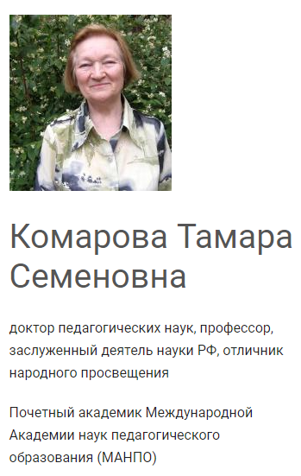
Болотина, Л. Р. Дошкольная педагогика : учебное пособие для вузов / Л. Р. Болотина, Т. С. Комарова, С. П. Баранов. — 2-е изд., перераб. и доп. — Москва : Издательство Юрайт, 2020. — 218 с. — (Высшее образование). — ISBN 978-5-534-06925-9. — Текст : электронный // ЭБС Юрайт [сайт]. — URL: https://urait.ru/bcode/452593
Эта книга предназначена в первую очередь для будущих воспитателей, приступающих к изучению дошкольной педагогики — науки о развитии и воспитании детей дошкольного возраста. Изучение педагогики необходимо для успешного решения задач по созданию условий, обеспечивающих полноценное физическое и психическое развитие будущих школьников.
Особое внимание в пособии авторы уделяют вопросам организации деятельности педагогического коллектива, формированию личности воспитателя. Завершает пособие мини-хрестоматия из истории русской дошкольной педагогики

Slide 21
Благодарим за внимание!
ЭБС «Юрайт» - https://urait.ru/
Преподавателям. РПД. Как найти шаблоны.- https://www.urait.ru/info/rpd-service

